Slide 1
软件安全论文汇报
DynSQL: Stateful Fuzzing for Database Management Systems with
Complex and Valid SQL Query Generation
小组成员：陆皓喆 侯博文 董瑞昕 李晨阳 刘志威

Slide 2
小组分工
目标与动机：刘志威
方法与效果：陆皓喆
思考与未来工作：侯博文
PPT制作：陆皓喆 董瑞昕 李晨阳

Slide 3
CONTENT
1
目标与动机
2
方法与效果
3
思考与未来工作

Slide 4
01
目标与动机
Target and Motivation

Slide 5
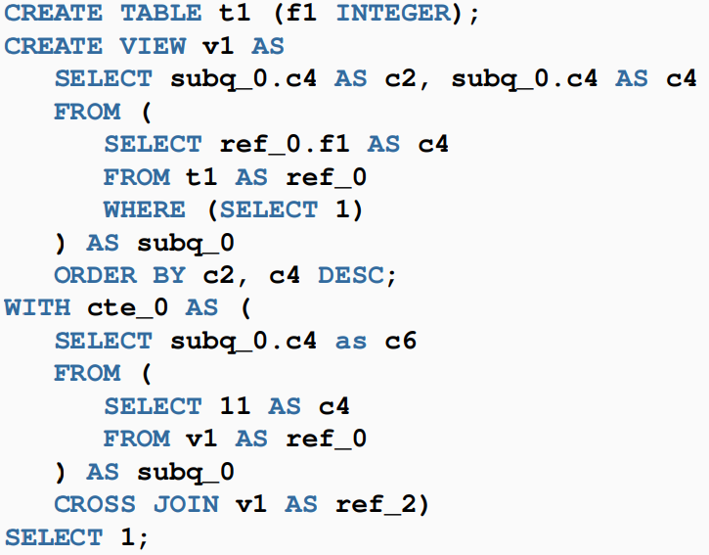
01
目标与动机
Target and Motivation
最小恶意查询示例
使 MariaDB 崩溃并触发denial-of-service (DoS)状态。
其他模糊测试工具难以生成类似复杂查询。

Slide 6
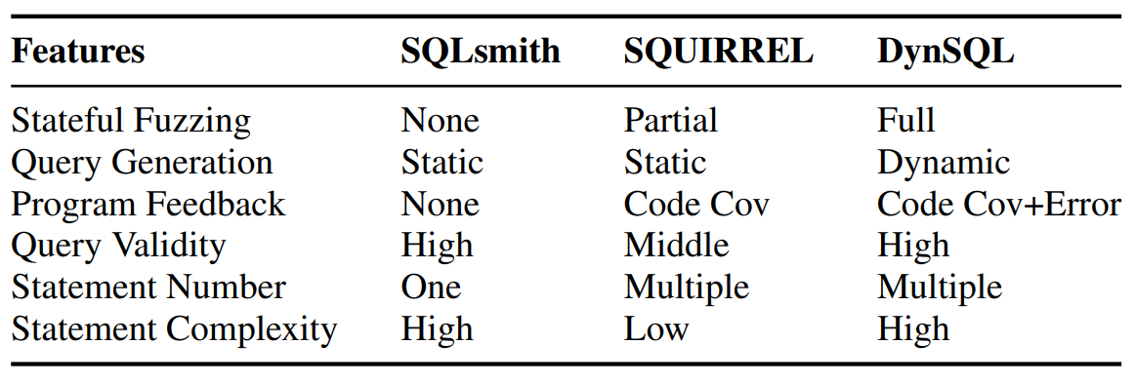
01
目标与动机
DBMS状态捕获：
现有的DBMS模糊测试工具严重依赖于它们预定义的语法模型和关于DBMS的固定知识，不能准确捕获由生成的语句引起的DBMS状态变化。
Target and Motivation

Slide 7
01
目标与动机
Target and Motivation
现有工具的局限性
无法准确捕获 DBMS 的状态变化，难以生成 复杂且有效 的 SQL 查询。
解决方案
提出了一种新的有状态模糊方法来解决现有DBMS模糊测试工具的局限性。
引入 动态查询交互 ，合并查询生成和查询执行，以有效地生成复杂而有效的SQL查询。
使用 错误反馈 ，根据代码覆盖率是否增加和是否引起DBMS执行异常过滤掉种子池中的输入文件。

Slide 8
02
方法与效果
Methods and Result

Slide 9
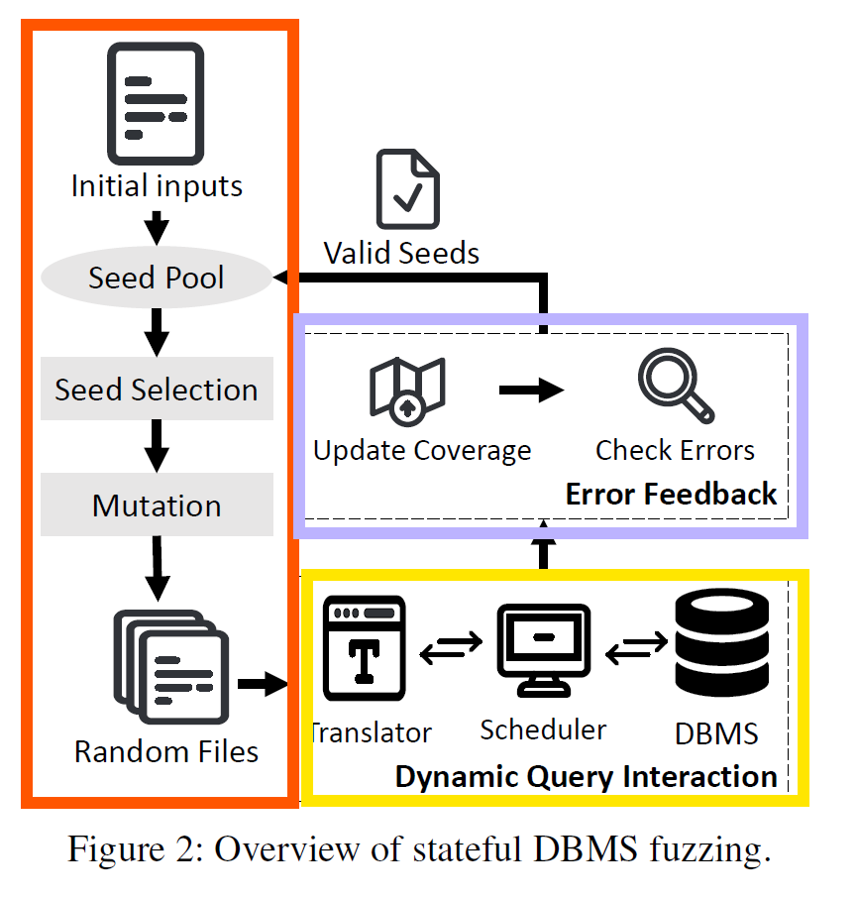
将有效的种子返回到种子池中，在下一轮使用
进入核心步骤：错误反馈
过滤掉了部分无效测试用例，来提升我们的查询有效性
02
方法与效果
Methods and Result
Stateful DBMS Fuzzing主要流程
首先，将初始的输入传送到我们的种子池中
从种子池中筛选出符合要求的种子，进行种子变异，并生成对应的随机文件
进入核心步骤：动态查询交互
翻译器将文件翻译成SQL查询
调度器对每个单独的查询向DBMS提供输入，每次执行后更新状态信息，翻译器将为调度器提供有状态的查询。

Slide 10
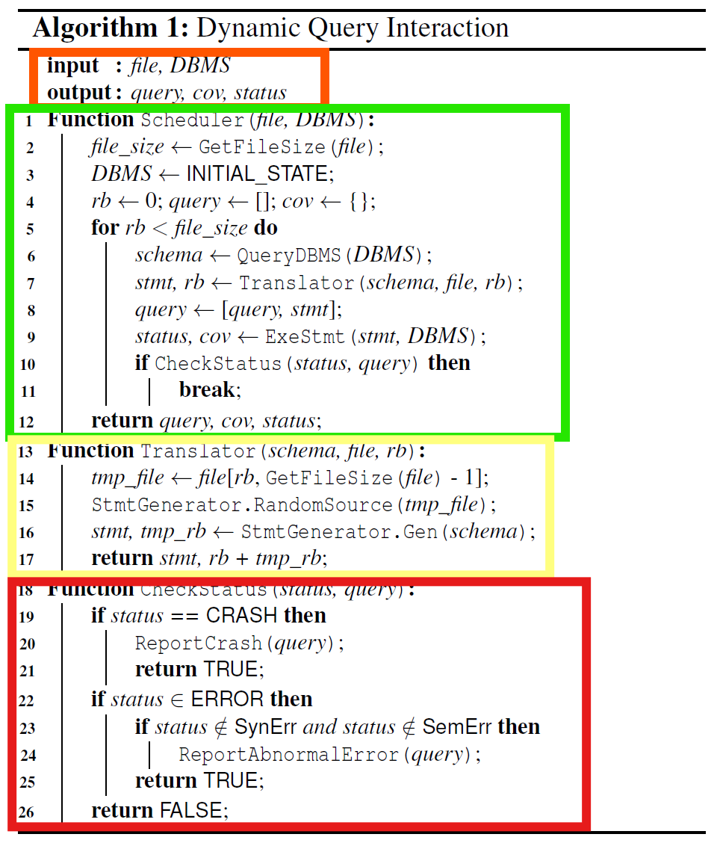
输入文件和对应DBMS
输出生成的查询、代码覆盖率和状态
02
方法与效果
Methods and Result
Dynamic Query Interaction主要流程
Translator函数：
主要功能就是输出SQL语句
从文件中提取未读取的部分作为tmp文件，然后根据对应的所需要的schema来生成对应的SQL语句stmt
Scheduler函数：
输入file和DBMS
首先获得file的大小；将DBMS初始化为最初形态；将一系列值均初始化
然后进入循环：
利用Translator函数生成SQL语句，将生成的语句添加到查询列表，执行SQL语句并修改覆盖率，用CheckStatus函数检查状态
CheckStatus函数：
用于检查查询状态，如果DBMS崩溃就return true，如果状态是错误的话就进一步检查是否是语法&语义错误，如果不是的话就return true，如果是的话就return false

Slide 11
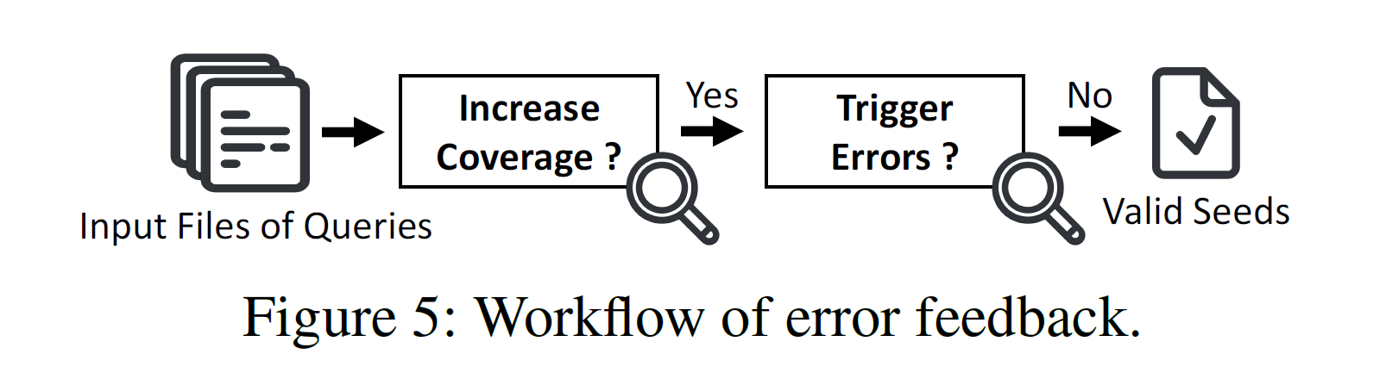
02
方法与效果
检查是否有代码覆盖率的上升，若上升，则说明该查询帮助我们发现了新的缺陷区域；若未上升，就直接丢弃
Methods and Result
Error Feedback主要流程
此步骤帮助我们检查有无触发错误，如果没有触发错误的话就可以继续利用，将其作为有效种子放入种子池中备用
为什么需要该步骤？
这个步骤帮助我们，在第一步就将那些未提升覆盖率的查询删除，然后再去判断是否有触发错误，选取那些未触发错误的查询存入池中，确保了我们池中的查询都是有效的
若将无效的查询也放入种子池的话，生成的查询很可能会触发与种子查询相同的语法或语义错误，并没有提高代码覆盖率，所以我们需要一种过滤无效查询的算法来提升我们的代码覆盖率

Slide 12
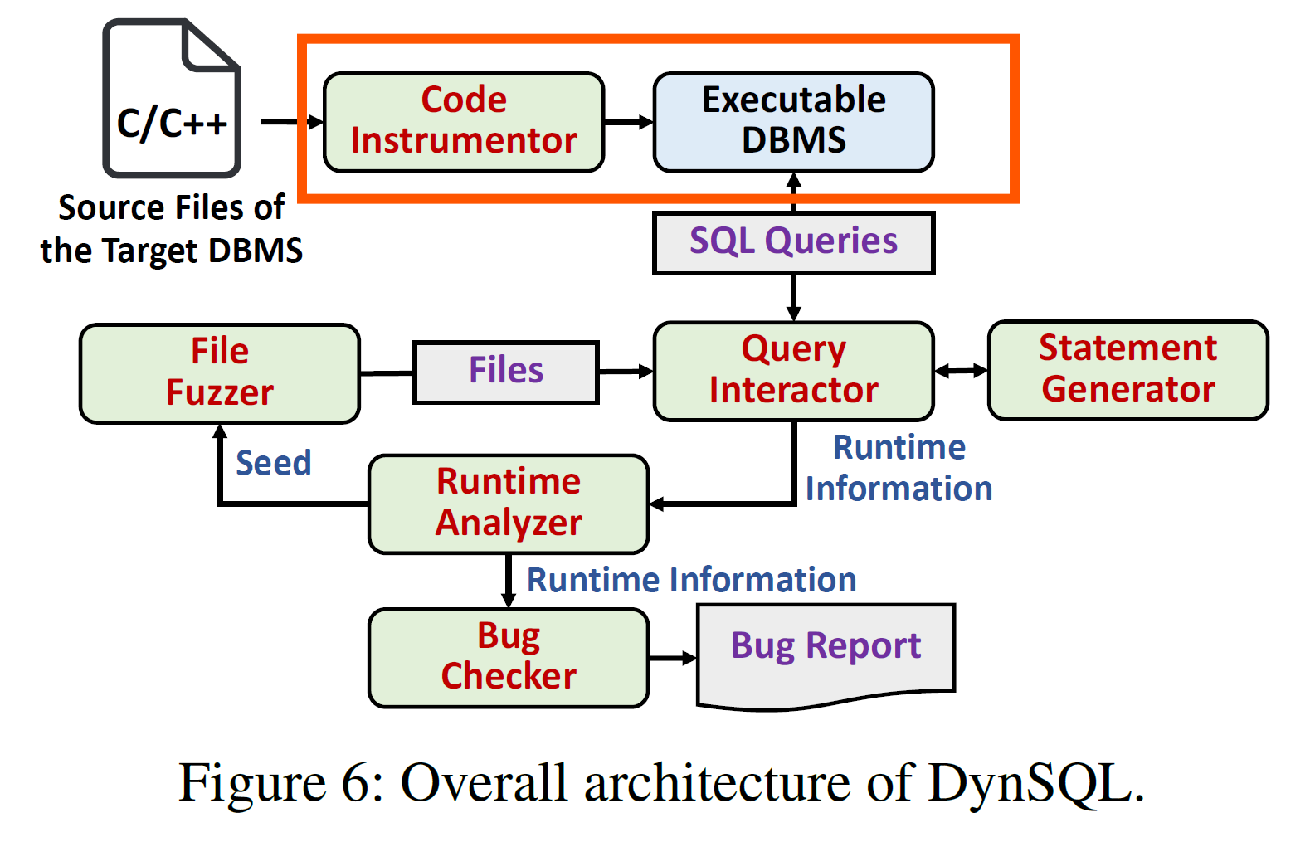
02
方法与效果
该部分将输入的源文件进行编译，生成可执行程序
由Fuzzer提供文件，传输到动态交互查询器中，由Query Interactor进行交互查询
Methods and Result
DynSQL总体流程
利用内部的抽象语法树（AST）模型，根据给定的数据库架构生成语法正确的SQL语句
执行传统的文件模糊测试（如AFL）以基于给定的种子生成文件
通过运行分析，根据错误反馈识别出有效的种子，把seed传送到Fuzzer中
通过bug检查，找到对应的bug并且输出我们的bug报告

Slide 13
02
方法与效果
Methods and Result
能否生成有效查询发现DBMS中的bug？
发现的bug对安全的影响
效果
动态查询交互和错误反馈在DynSQL中的作用
与其他DBMS模糊处理器的对比

Slide 14
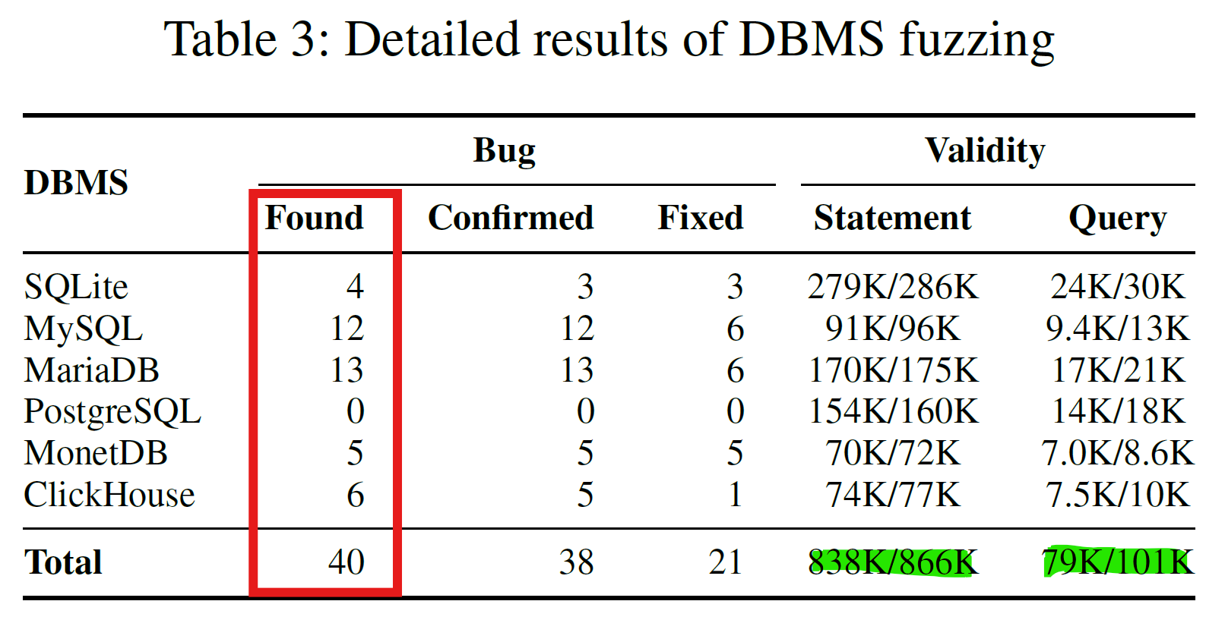
02
方法与效果
发现Bug的能力
Methods and Result
在MySQL、MariaDB等DBMS中发现大量Bug，其中大部分（31/40）都是由内存引起的
能否生成有效查询发现DBMS中的bug？
有效性
在SQL Query中有效查询占78%（79K/101K），SQL语句中有效语句达到了97%（838K/866K）
DynSQL能够生成有效且复杂的SQL语句，发现DBMS中的bug！

Slide 15
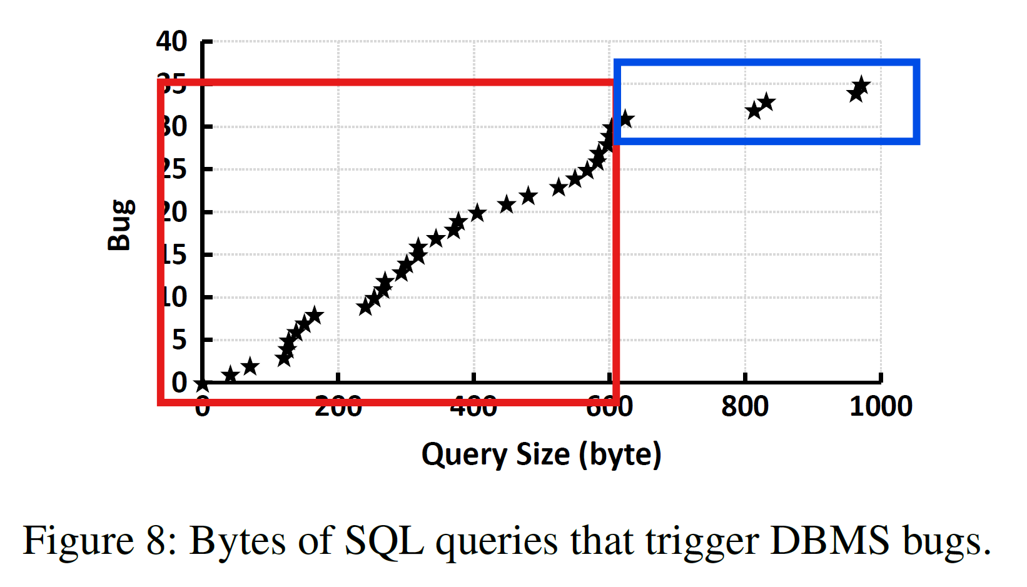
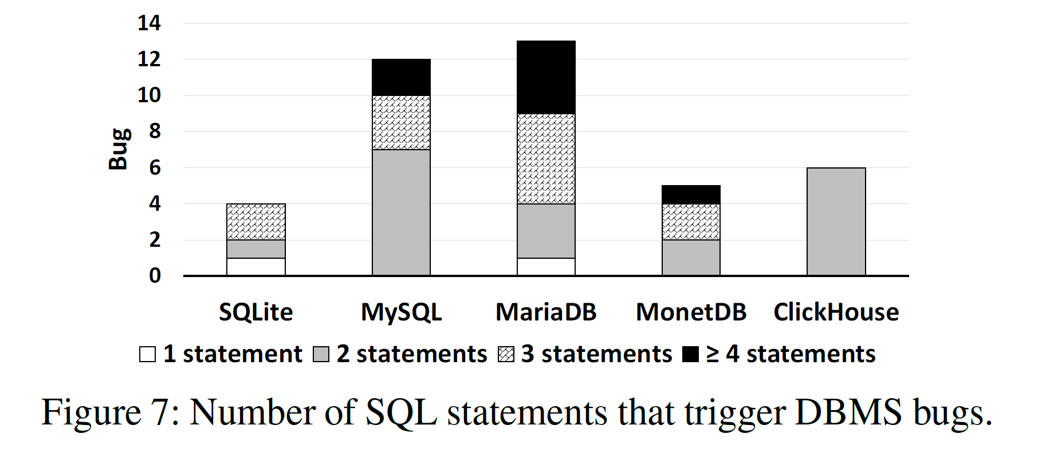
02
方法与效果
Methods and Result
触发 bug 的查询的大小
触发 DBMS bug的查询中的语句数量
30 bugs
5 bugs
2 bugs：通过一个语句触发；
19 bugs：通过两个语句触发；
12 bugs：通过三个语句触发；
7 bugs：通过4+个语句触发。
0-600字节：线性增加，共30 bugs
600-1000字节：数量少，共5 bugs
1000+字节：共5 bugs，查询异常复杂

Slide 16
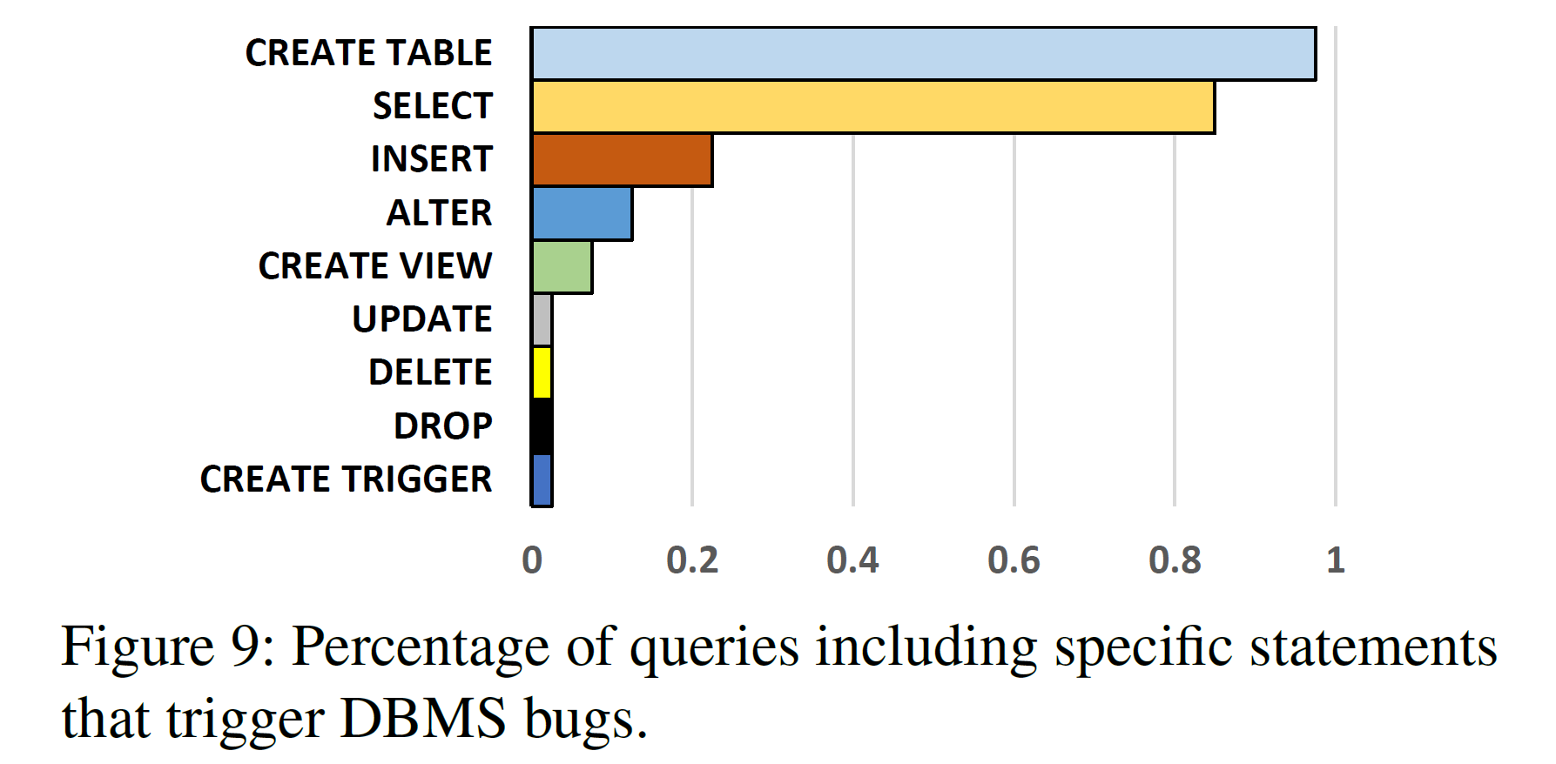
02
方法与效果
Methods and Result
CREATE TABLE 语句占比较大，因为寻找bug必定先建表
40 个触发 bug 查询的语句分布
大部分SELECT都会作为查询的最后语句
ALTER&CREATE VIEW&INSERT用于寻找bug的中间句

Slide 17
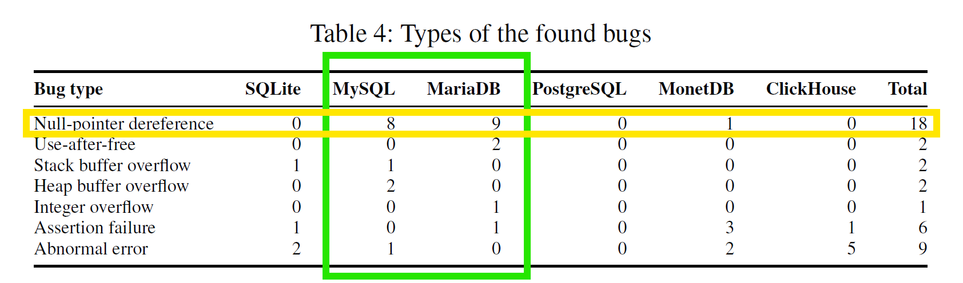
02
方法与效果
Methods and Result
MySQL与MariaDB发现的bugs相对来说比较多
发现的bug对安全的影响
空指针取消引用占bug总量的45%
具体bug实例：
MariaDB 中的整数溢出bug；在 MariaDB 中释放后使用bug；MonetDB中缺少子查询结果bug

Slide 18
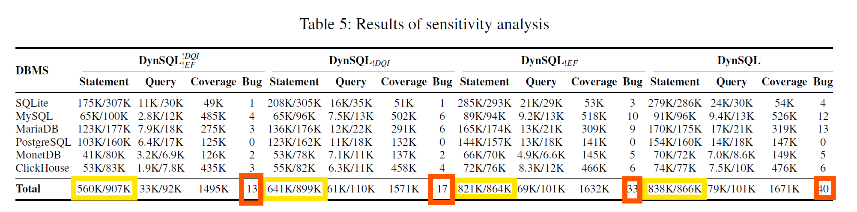
02
方法与效果
Methods and Result
动态查询交互和错误反馈在DynSQL中的作用：分别通过禁用该两种技术来进行测试
从禁用两者到全部启用，语句有效率和查询有效率得到大大提升
代码覆盖率也逐步提升
从全部禁用到全部启用，发现的bug数量也逐步上升，从中间两个数据也能看出是动态查询交互起着关键作用

Slide 19
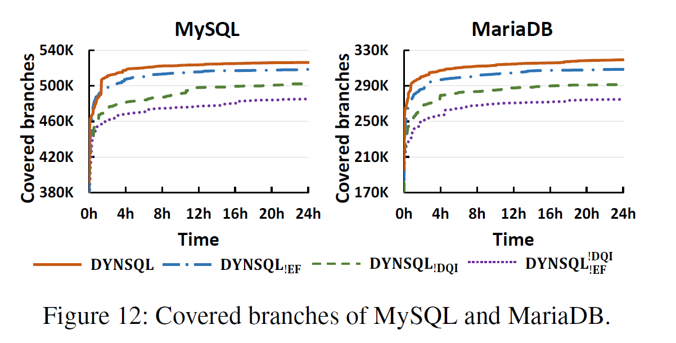
02
方法与效果
Methods and Result
错误反馈：可以帮助模糊测试器生成更多有效的查询来检测更多的错误。但是，错误反馈无法提高查询复杂度
动态交互查询：利用 DBMS 状态信息来提高查询复杂性和查询有效性
两者都有其对应的功能，可以帮助我们搜寻到更多的bug
代码覆盖率也是逐步上升，同时发现动态查询交互和错误反馈可以更快地帮助我们覆盖代码分支

Slide 20
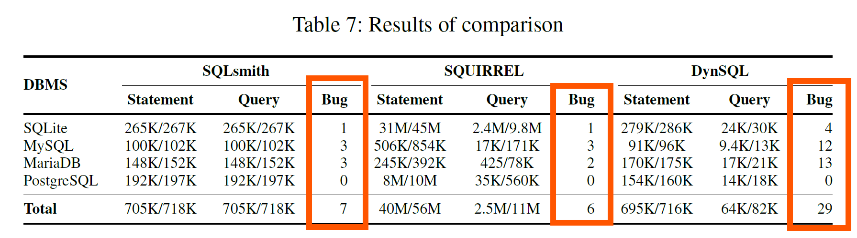
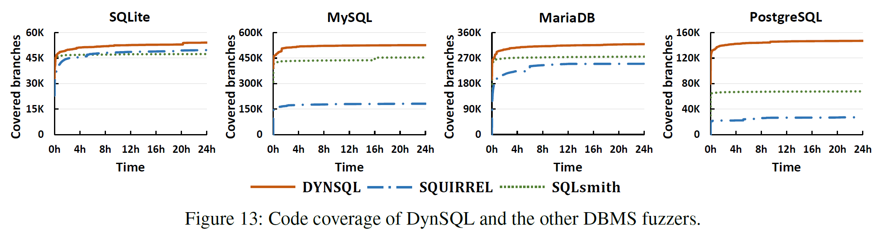
02
方法与效果
Methods and Result
与其他DBMS模糊处理器的对比
将DynSQL与两个主流处理器SQLsmith 和 SQUIRREL 进行对比
在代码覆盖率方面，DynSQL相比于另外两者的优势：
DynSQL比SQUIRREL生成的语句更复杂；
DynSQL比SQLsmith生成的语句长度更长；
DynSQL所涵盖的代码分支最广！
可以看出我们的DynSQL相比于前两者，发现了更多的bug

Slide 21
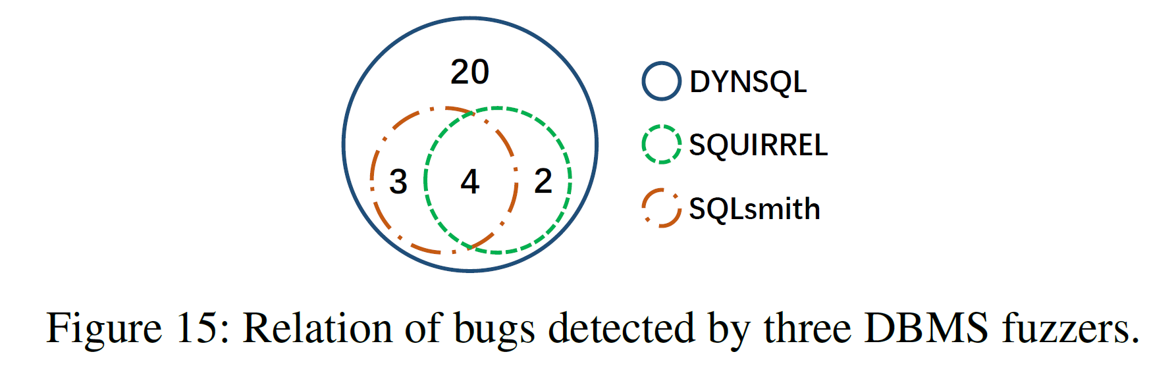
02
方法与效果
Methods and Result
DynSQL不仅找出了另外两种处理器所发现的9个bug，还找到了其他20个bug
DynSQL不仅涵盖了另外两者的全部bug，还有20个bug都是需要三个以上的复杂语句，对于SQUIRREL和SQLsmith来说几乎不可能完成
SQUIRREL和SQLsmith各有自己的优点，但是也有不足之处，比如说SQLsmith 在每个查询中只能生成一个语句；SQUIRREL 无法生成逻辑复杂的语句
导致了两种方法的查询结果均有遗漏

Slide 22
03
思考与未来工作
Thinking and Future Work

Slide 23
03
思考与未来工作
Thinking and Future Work
无效查询
DynSQL 在实验中仍然生成 3% 的无效语句和 22% 的无效查询
1. DynSQL 在语句中随机生成表达式，可能违反了相关的数据类型所对应的约束条件
2. 后续生成的语句违背了前面语句的约束，从而导致语义错误
为了缓解这个问题，在论文中，作者计划在生成表达式时利用约束求解器（例如 SAT 求解器）

Slide 24
03
思考与未来工作
Thinking and Future Work
其他类型的错误
DynSQL主要是针对内存检测和导致部分语义错误的检测，但是很多语义错误会在另一方面去影响DBMS，而且这种情况不会有明显的错误发生。
性能的 bug 不会直接使 DBMS 崩溃，但可能会减慢其执行速度。
AST规则构建
为了测试某些特定用法的代码，使用者需要编写额外的 AST 规则来针对特定的sql功能。
为了减少这些重复性的工作，可以采用机器学习的方法来从有效查询中自动化提取AST规则。

Slide 25
2024
欢迎批评指正

